Slide 1
Sistema di Assistente Vocale Self-Hosted
Sistema di Assistente Vocale Self-Hosted

Slide 2
Sistema di Assistente Vocale Self-Hosted con WebRTC
Incontro Tecnico
Architettura, Componenti e Funzionamento

Slide 3
Slide 2: Agenda
Contenuti della Presentazione
Panoramica del Sistema
Architettura e Componenti
Stack Tecnologico
Moduli Principali
Flussi di Dati
Deployment e Infrastruttura
Demo e Caratteristiche Avanzate
Q&A

Slide 4
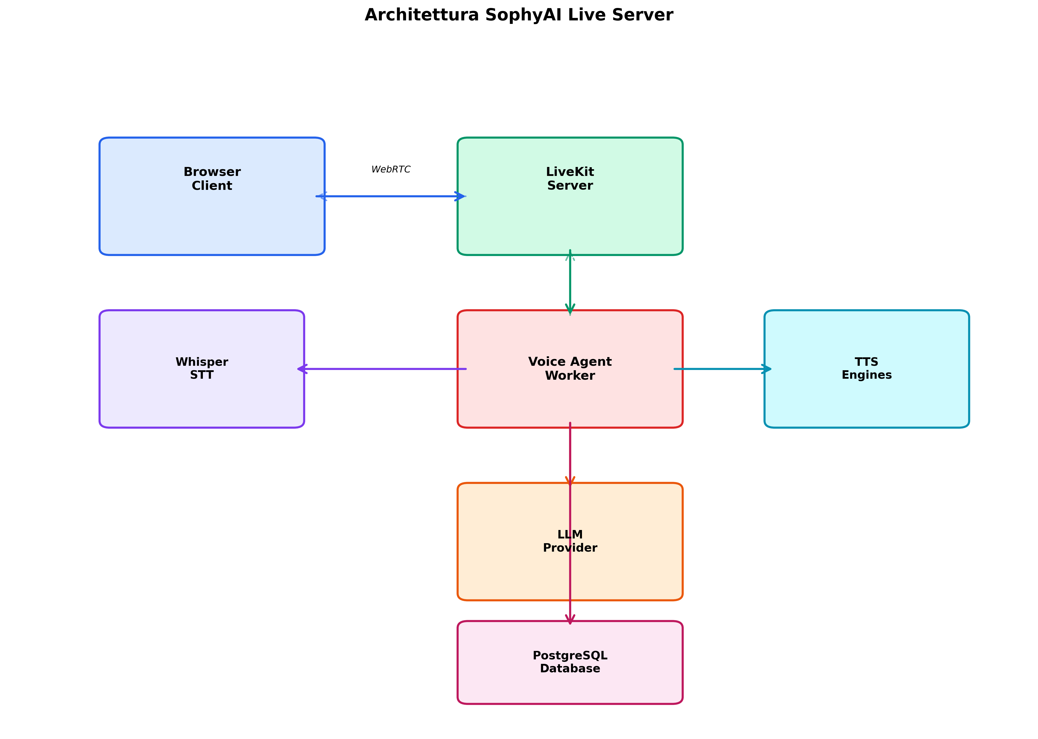
Slide 3: Cos'è SophyAI Live Server?
Sistema Completo di Assistente Vocale
• ✅ Completamente Self-Hosted (tranne servizi opzionali cloud)
• ✅ WebRTC Real-Time per comunicazioni vocali bidirezionali
• ✅ Multi-Engine per STT, LLM e TTS
• ✅
Use Cases
• Assistente vocale personale
• Call center automatizzato
• Supporto clienti vocale
• Interfaccia vocale per applicazioni

Slide 5
Slide 4: Architettura ad Alto Livello
Il sistema SophyAI Live Server è basato su un'architettura modulare che separa chiaramente le responsabilità tra client, infrastruttura, applicazione e servizi AI. Il browser client comunica con LiveKit tramite WebRTC per lo streaming audio in tempo reale. LiveKit gestisce la comunicazione bidirezionale e dispatcha automaticamente il Voice Agent quando necessario. L'agent orchestra i tre componenti AI principali: Whisper per la trascrizione vocale, il provider LLM (Ollama locale o OpenRouter cloud) per la generazione di risposte, e i motori TTS per la sintesi vocale. Tutti i dati vengono persistiti in PostgreSQL per garantire continuità tra sessioni.

Slide 6
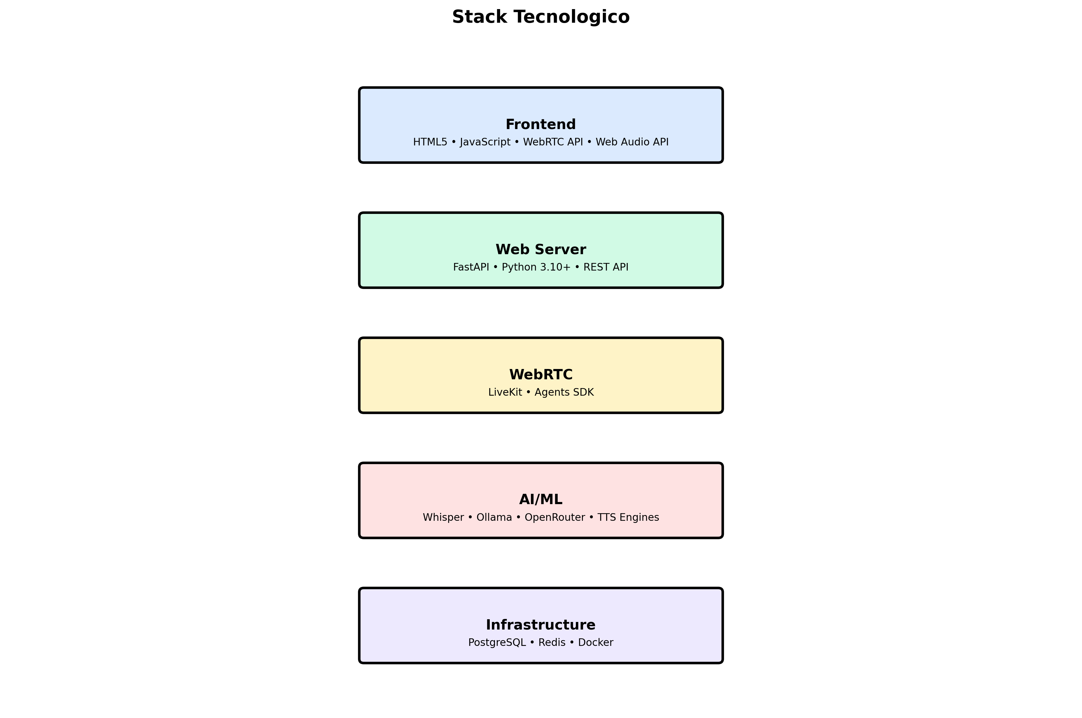
Slide 5: Componenti Principali
5 Componenti Chiave
Web Server (FastAPI)
• Frontend HTML/JS
• API REST per configurazione
• Token generation LiveKit
• Database management
Voice Agent (LiveKit Worker)
• Orchestrazione STT → LLM → TTS

Slide 7
Slide 6: Stack Tecnologico
Lo stack tecnologico è stato scelto per bilanciare performance, facilità di sviluppo e scalabilità. Sul backend utilizziamo FastAPI per le API REST asincrone, LiveKit per la gestione WebRTC real-time, PostgreSQL per la persistenza robusta e Redis per la cache delle sessioni. Tutto è containerizzato con Docker per facilità di deployment. Per l'AI, abbiamo scelto faster-whisper per STT (ottimizzato rispetto a Whisper standard), Ollama per LLM locale con privacy totale, OpenRouter per accesso a modelli cloud avanzati, e sei diversi motori TTS per coprire tutti i casi d'uso. Il supporto vision opzionale permette analisi di immagini e video.

Slide 8
Slide 7: Speech-to-Text (STT)
Whisper STT Implementation
Caratteristiche:
• ✅ Modelli: tiny, base, small, medium, large
• ✅ VAD (Voice Activity Detection) integrato
• ✅ Language detection automatica
• ✅ Streaming transcription
• ✅ Supporto GPU (CUDA) e CPU
Performance:
• tiny: ~1GB RAM, molto veloce
• small: ~2GB RAM, qualità buona (consigliato)
• medium: ~5GB RAM, alta qualità
• large: ~10GB RAM, qualità eccellente
Configurazione:
[CODE BLOCK]

Slide 9
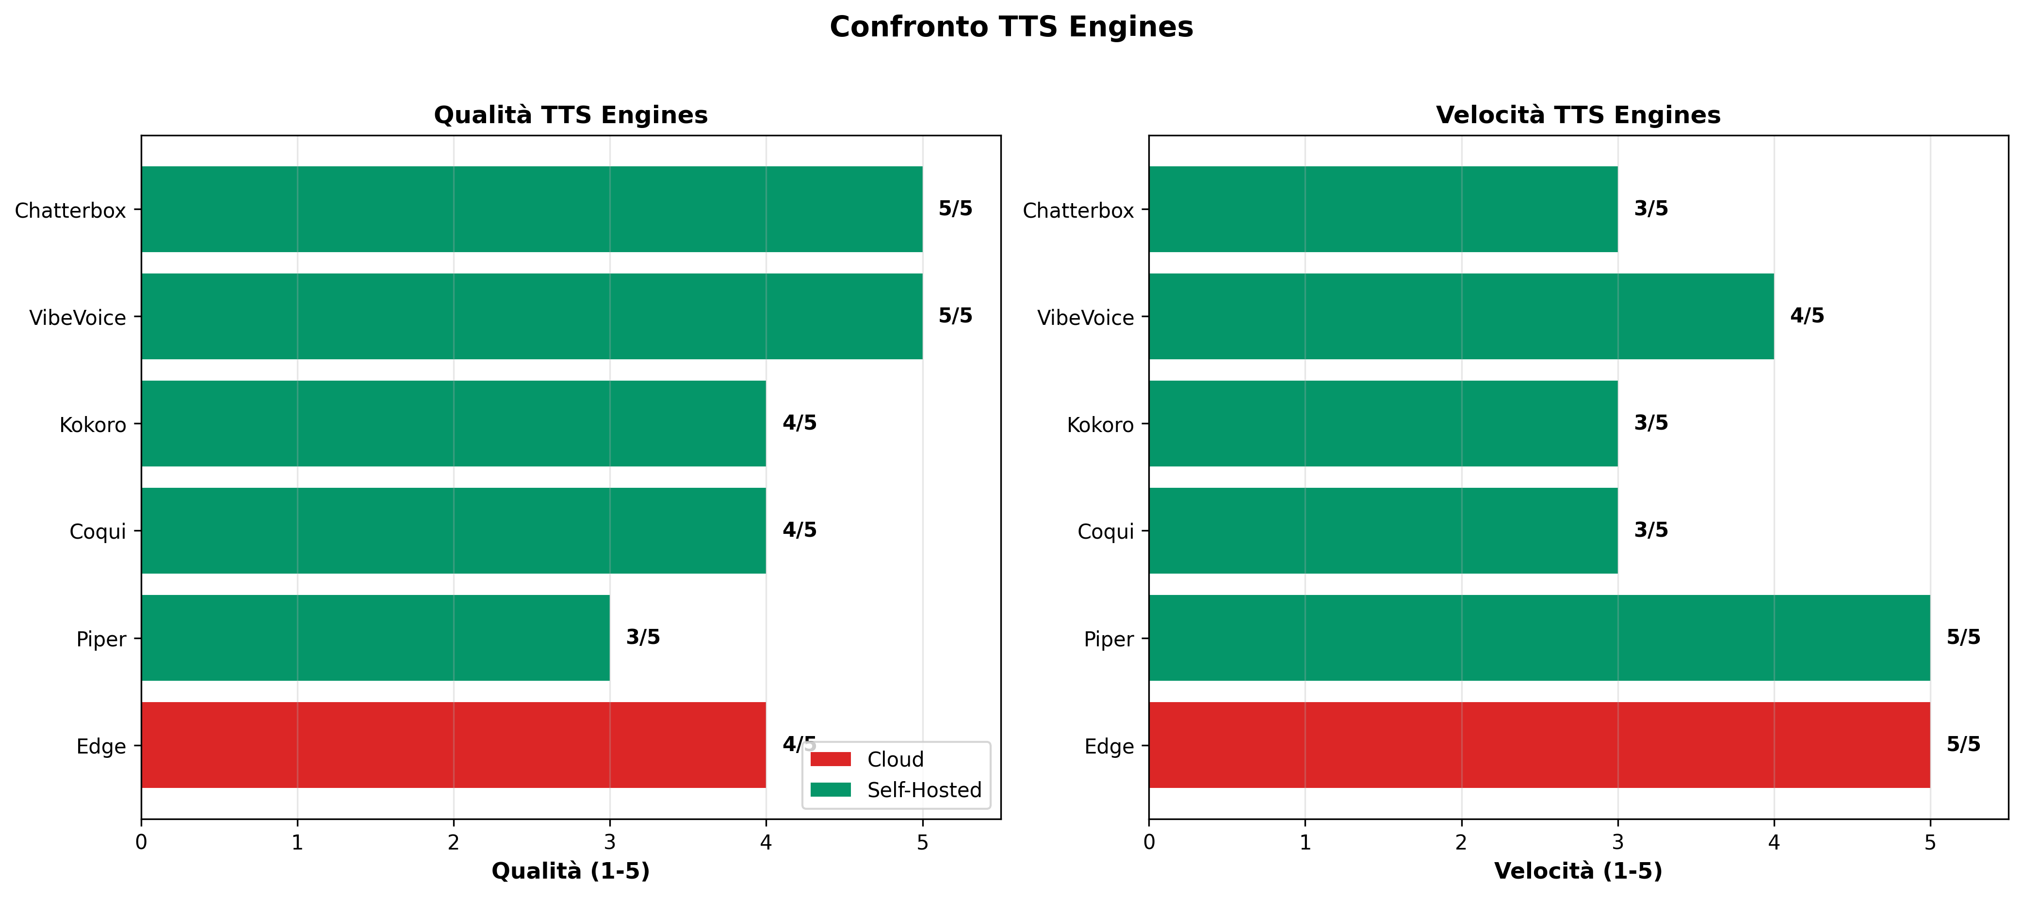
Slide 8: Large Language Model (LLM)
Due Provider Disponibili
#### 1. Ollama (Locale)
• ✅ Privacy totale - tutto locale
• ✅ Modelli: gpt-oss, llama2, mistral, ecc.
• ✅ Streaming responses
• ✅ Zero costi API

Slide 10
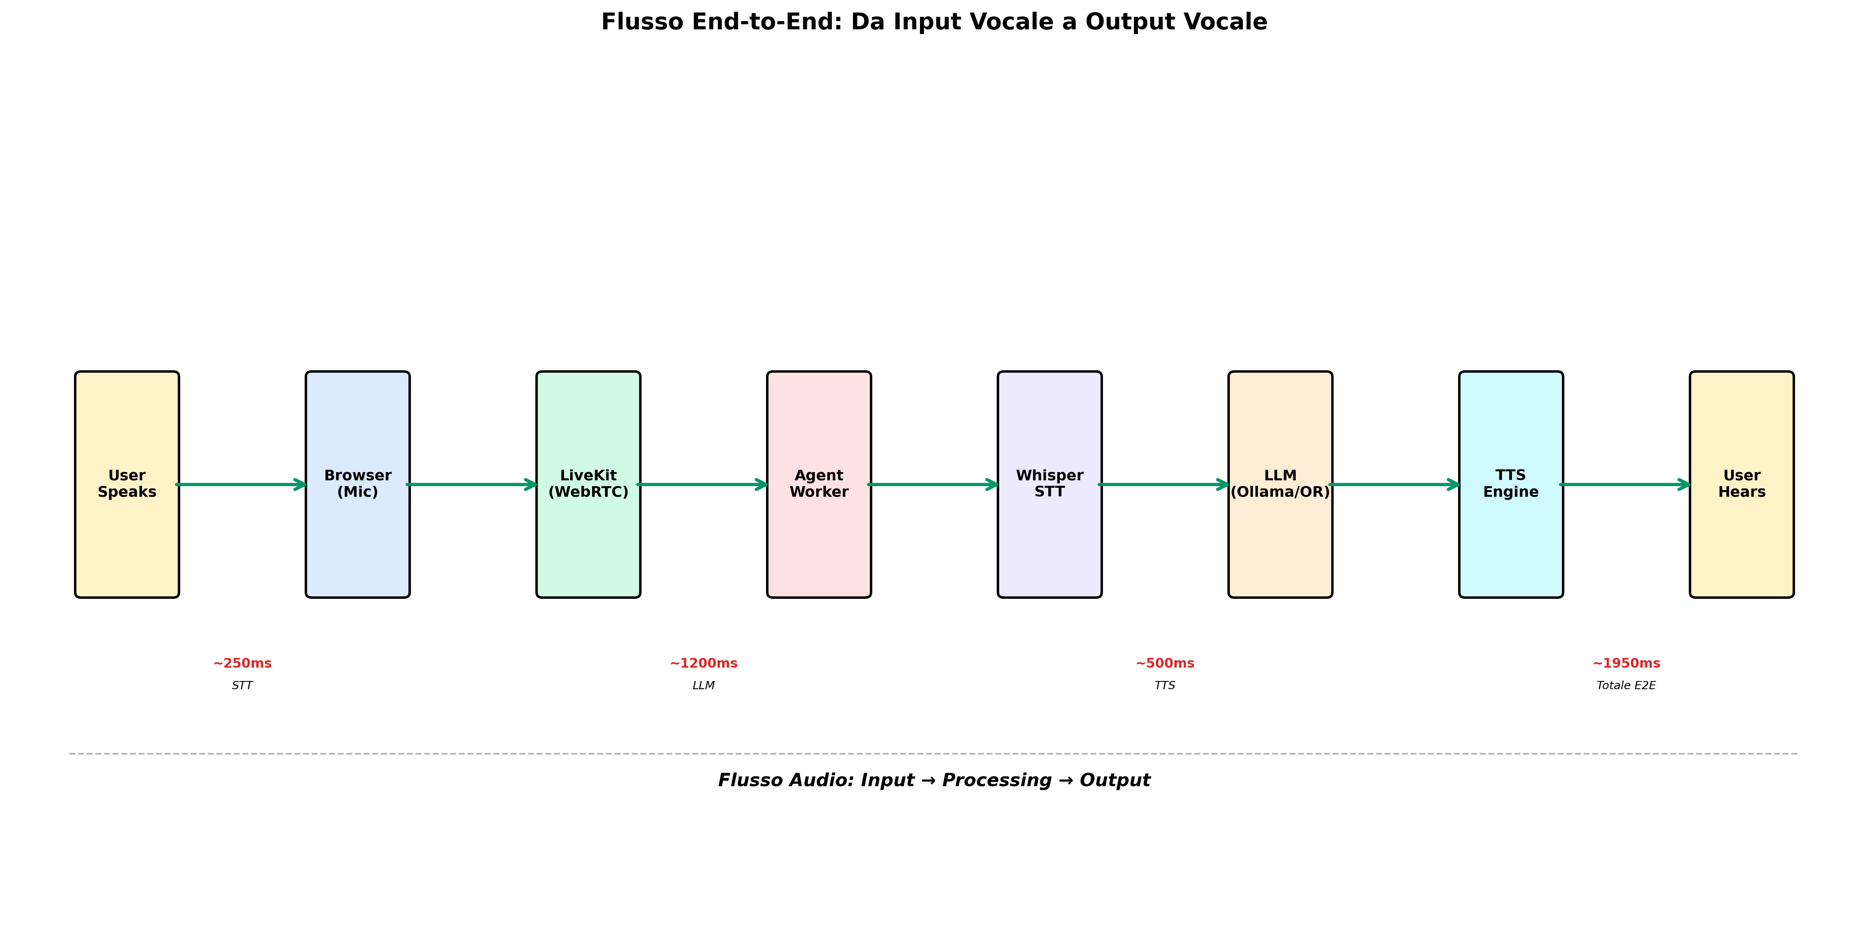
Slide 9: Text-to-Speech (TTS)
Il sistema supporta sei diversi motori TTS, ognuno con caratteristiche uniche. Edge TTS di Microsoft offre qualità eccellente via cloud senza bisogno di risorse locali. Piper è ideale per deployment l

Slide 11
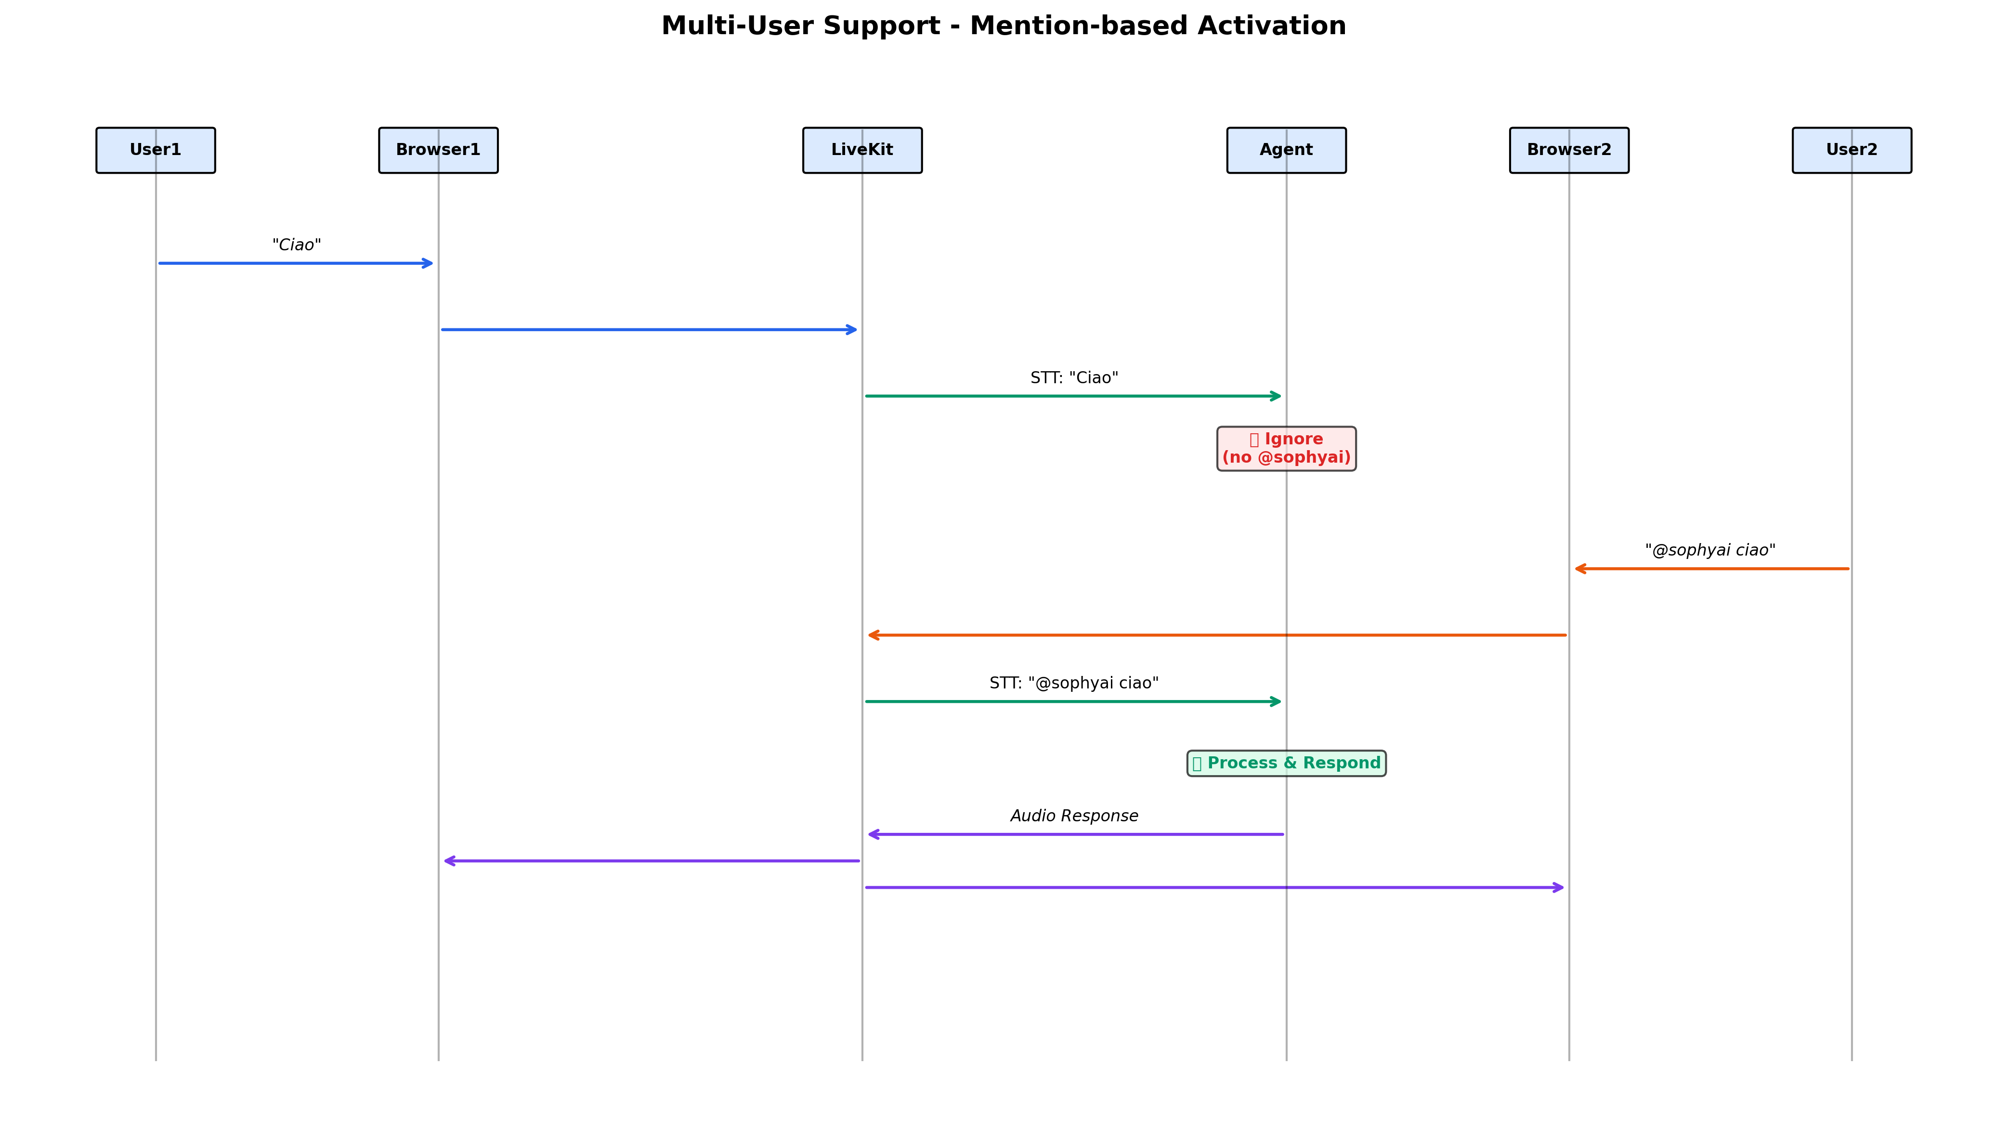
Slide 10: Flusso Completo End-to-End
Il flusso completo di una conversazione inizia quando l'utente parla nel microfono. L'audio viene catturato dal browser e inviato a LiveKit tramite WebRTC in tempo reale. LiveKit inoltra i frame audio

Slide 12
Slide 11: Multi-User Support
Il sistema gestisce intelligentemente le conversazioni multi-utente. Quando c'è un solo utente nella room, l'agent risponde automaticamente a ogni input vocale senza bisogno di trigger, creando un'esperienza fluida e naturale. Quando invece ci sono due o più utenti, l'agent entra in modalità "mention-based", rispondendo solo quando viene esplicitamente menzionato con trigger come @sophyai, @sophy o "sophy ai". Questo evita che l'agent interrompa conversazioni tra utenti umani. È disponibile anche una modalità "force response" che può essere attivata dal frontend per forzare l'agent a rispondere sempre, utile in scenari specifici come call center o assistenza clienti.

Slide 13
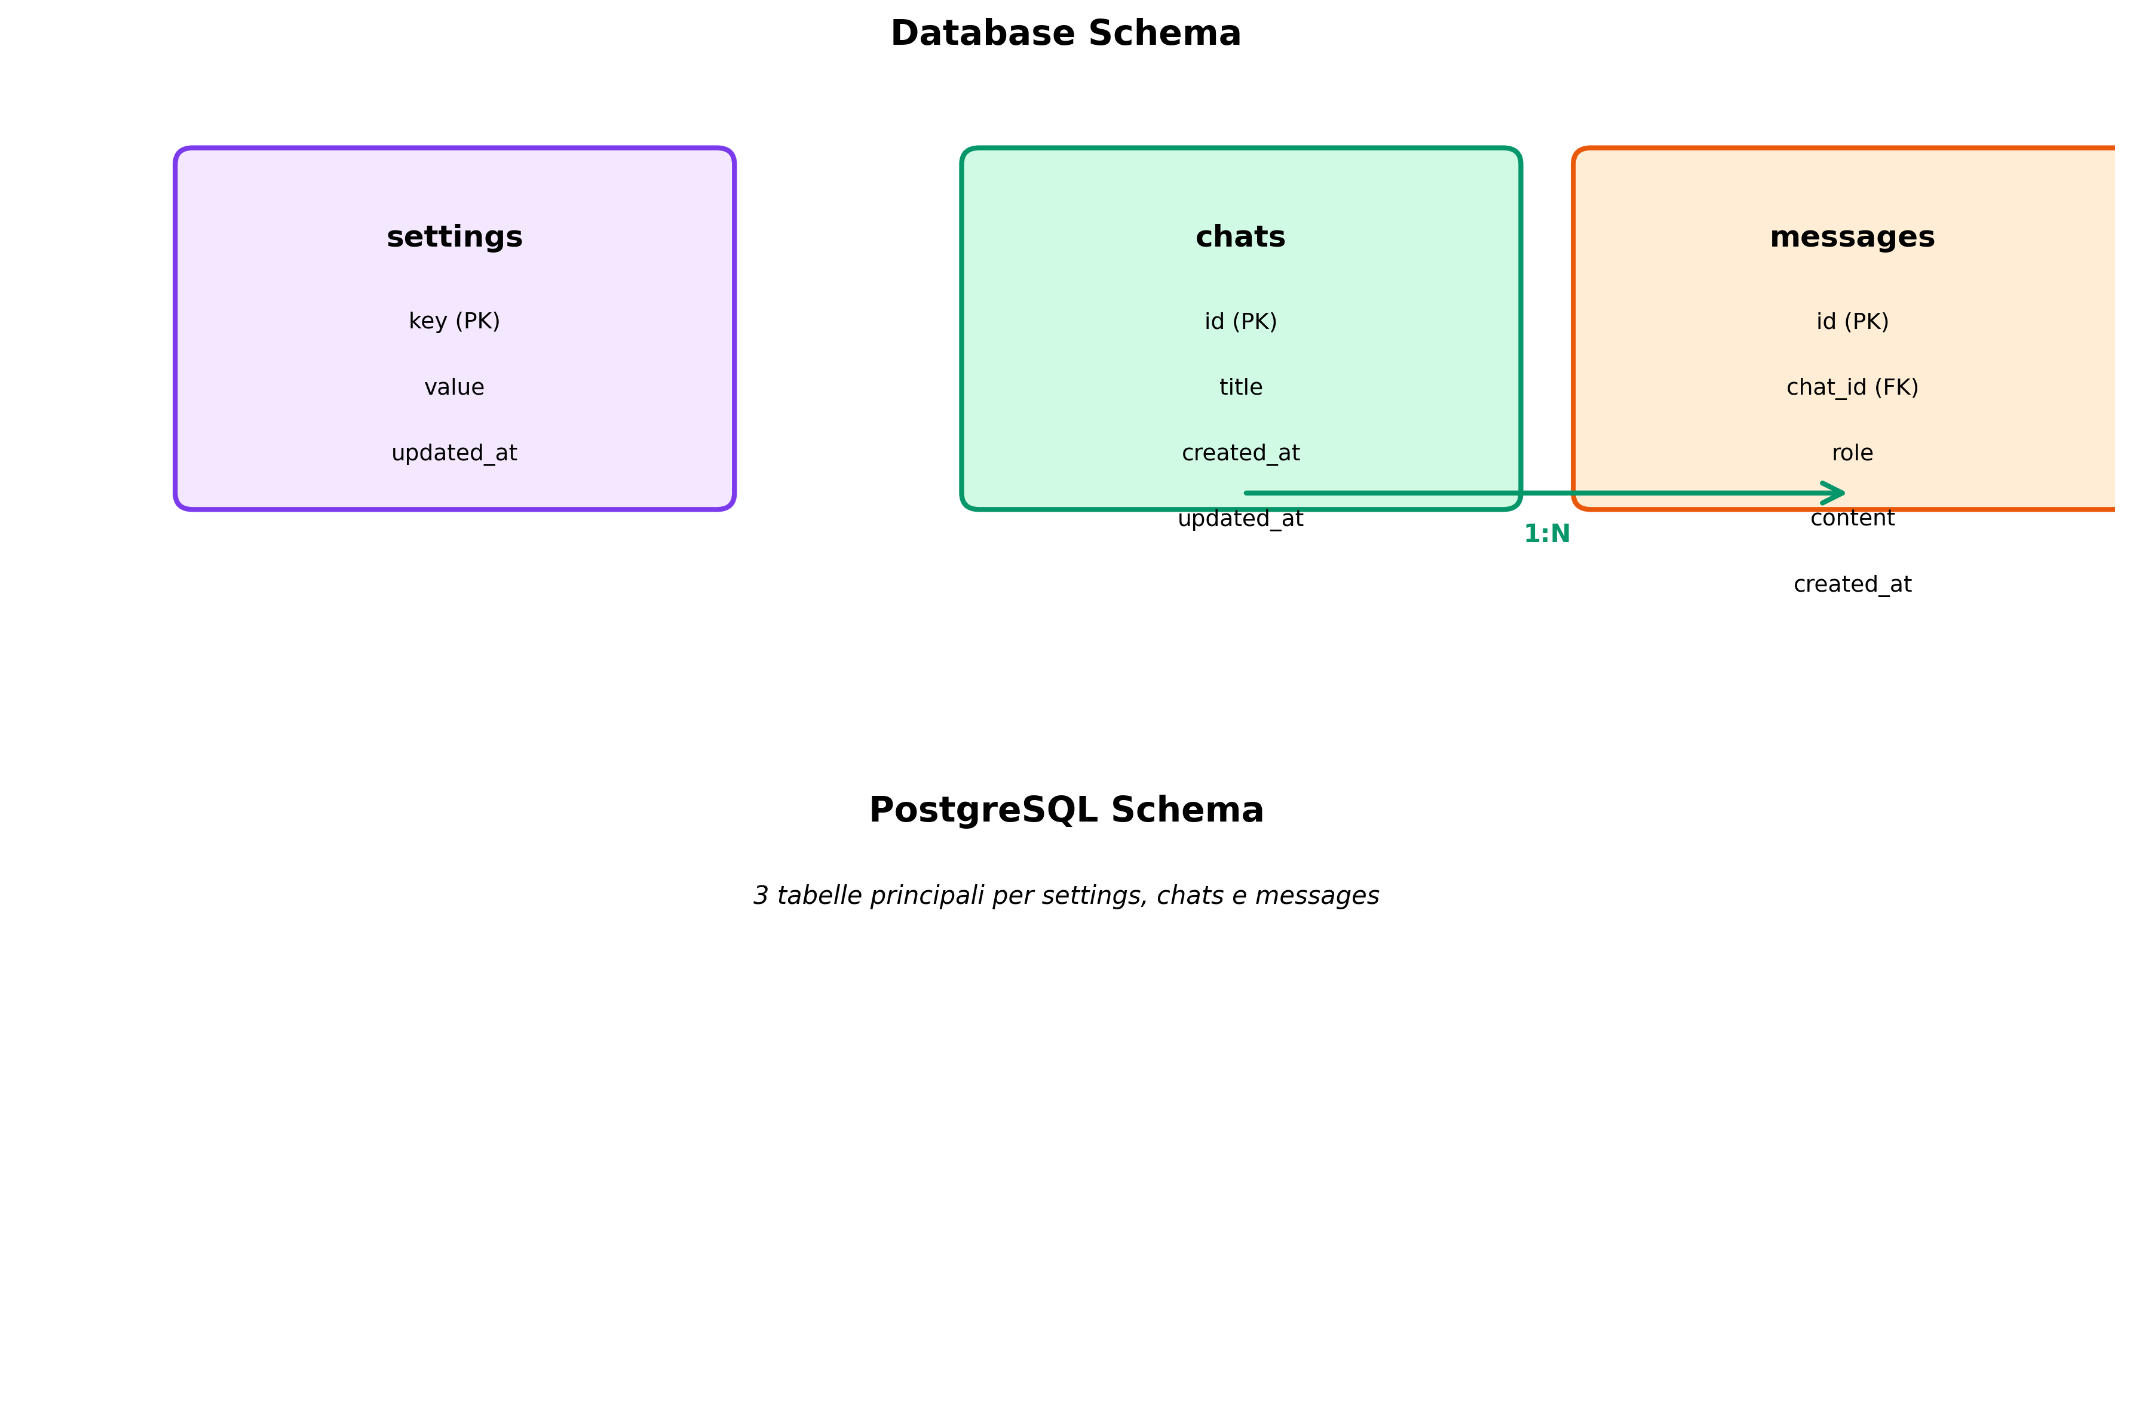
Slide 12: Video Analysis (Opzionale)
Analisi Immagini e Video
Capacità:
• ✅ Estrazione frame da webcam/screen sharing
• ✅ Analisi con modelli vision (GPT-4 Vision, LLaVA)
• ✅ Function calling per analisi specifiche

Slide 14
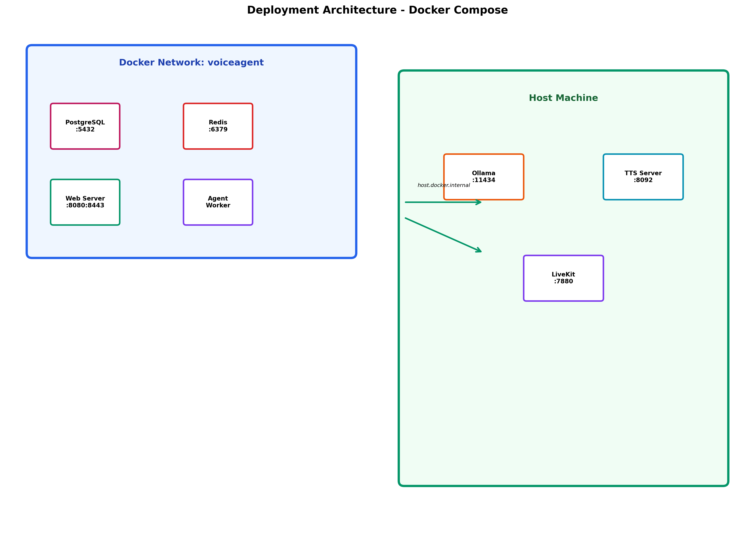
Slide 13: Database Schema
Il database PostgreSQL utilizza uno schema semplice ma efficace composto da tre tabelle principali. La tabella settings funziona come un key-value store per tutte le configurazioni del sistema, permet

Slide 15
Slide 14: Deployment - Docker Compose
Il deployment utilizza Docker Compose per orchestrare tutti i servizi in modo isolato ma comunicante. All'interno della Docker network "voiceagent" troviamo PostgreSQL per la persistenza dati, Redis per la cache di LiveKit, il Web Server FastAPI che espone le API REST e il frontend, e il Voice Agent Worker che gestisce le conversazioni. Il SIP Bridge opzionale permette integrazione con telefonia tradizionale. Sul host machine girano invece Ollama per LLM locale, il TTS Server dedicato per accesso a GPU/MPS, e LiveKit Server per la gestione WebRTC. Questa separazione permette di sfruttare le risorse del host (GPU, MPS) mentre mantiene i servizi core containerizzati per facilità di deployment e scalabilità.

Slide 16
Slide 15: API REST - Endpoints Principali
Categorie di Endpoint
#### Autenticazione
• POST /api/token - Genera token LiveKit
#### Configurazione
• GET/POST /api/settings - Gestione impostazioni
• GET /api/config - Configurazione pubblica
#### LLM Management
• GET /api/ollama/models - Lista modelli Ollama
• GET /api/openrouter/models - Lista modelli OpenRouter (100+)
• POST /api/ollama/select - Seleziona modello
• POST /api/openrouter/select - Seleziona modello
#### TTS Management
• GET /api/tts/engines - Lista engines
• GET /api/tts/{engine}/voices - Voci disponibili
• POST /api/tts/current - Imposta TTS
• POST /api/tts/test - Test sintesi (ritorna audio)
#### Chat Management
• GET/POST /api/chats - Gestione chat
• GET /api/chats/{id} - Dettagli con messaggi
#### Status
• GET /api/health - Health check
• GET /api/status - Status tutti servizi
• GET /api/timing - Metriche performance

Slide 17
.env
Personalizzazione Sistema
#### TTS Engine Selection
[CODE BLOCK]
#### LLM Provider Switch
[CODE BLOCK]
#### Whisper Model Tuning
[CODE BLOCK]
#### System Prompt
[CODE BLOCK]

Slide 18
Slide 17: Performance e Ottimizzazioni
Metriche e Tuning
Metriche Tracciate:
• STT Time: Tempo trascrizione
• LLM Time: Tempo generazione (incluso TTFT)
• TTS Time: Tempo sintesi
• E2E Latency: Latenza totale
• To First Audio: Tempo primo chunk audio
Ottimizzazioni:
Whisper:
• GPU: device=cuda, compute_type=float16
• CPU: device=cpu, compute_type=int8
TTS:
• VibeVoice/Chatterbox: Richiedono GPU
• Edge TTS: Nessuna ottimizzazione (cloud)
• Piper: CPU sufficiente
LLM:
• Ollama: Quantizzazione automatica
• OpenRouter: Nessuna ottimizzazione lato client

Slide 19
Slide 18: Caratteristiche Avanzate
Funzionalità Aggiuntive
#### 1. Video Analysis
• Estrazione frame da webcam/screen
• Analisi con GPT-4 Vision o LLaVA
• Function calling per analisi specifiche
#### 2. Voice Cloning (Chatterbox)
• Clona voce da file audio
• Emotion control
• Exaggeration control
#### 3. Multi-Language Support
• Auto-detection lingua (Whisper)
• TTS multilingua (Edge, Kokoro, Chatterbox)
• LLM risponde nella lingua dell'utente
#### 4. Conversation History
• Persistenza completa in PostgreSQL
• Context injection configurabile
• Chat management via API
#### 5. Real-Time Metrics
• Timing stats via API
• Service status monitoring
• Performance tracking

Slide 20
Slide 19: Requisiti di Sistema
Minimi vs Consigliati
#### Requisiti Minimi
• CPU: 4 core
• RAM: 8GB
• Storage: 20GB
• Network: Internet (per Edge TTS/OpenRouter)
#### Requisiti Consigliati
• CPU: 8+ core
• RAM: 16GB+ (32GB per TTS avanzati)
• Storage: 50GB+ (per modelli)
• GPU: NVIDIA con CUDA (opzionale, consigliato)
• Network: Connessione stabile
#### Software Richiesto
• Docker & Docker Compose
• Python 3.10+
• Ollama (per LLM locale)
• LiveKit Server

Slide 21
Verifica
Quick Start
#### 1. Setup Iniziale
[CODE BLOCK]
#### 2. Avvio Servizi
[CODE BLOCK]
#### 3. Avvio LiveKit (Host)
[CODE BLOCK]
#### 4. Accesso
[CODE BLOCK]
#### 5. Verifica Status
[CODE BLOCK]

Slide 22
Slide 21: Sicurezza e Best Practices
Considerazioni di Sicurezza
#### Sviluppo (Attuale)
• ⚠️ Certificati SSL self-signed
• ⚠️ Nessuna autenticazione API
• ⚠️ CORS aperto a tutte le origini
#### Produzione (Raccomandato)
• ✅ Certificati Let's Encrypt o commerciali
• ✅ JWT authentication per API
• ✅ CORS restrittivo
• ✅ Rate limiting
• ✅ Firewall rules
• ✅ Secrets management (non in .env)
• ✅ Database encryption at rest
#### Best Practices
• Backup regolari database
• Monitoring e logging
• Update regolari dipendenze
• Security scanning

Slide 23
agent/main.py
Come Estendere il Sistema
#### 1. Nuovo TTS Engine
[CODE BLOCK]
#### 2. Nuovo LLM Provider
[CODE BLOCK]
#### 3. Nuove API Endpoints
[CODE BLOCK]
#### 4. Custom Function Tools
[CODE BLOCK]

Slide 24
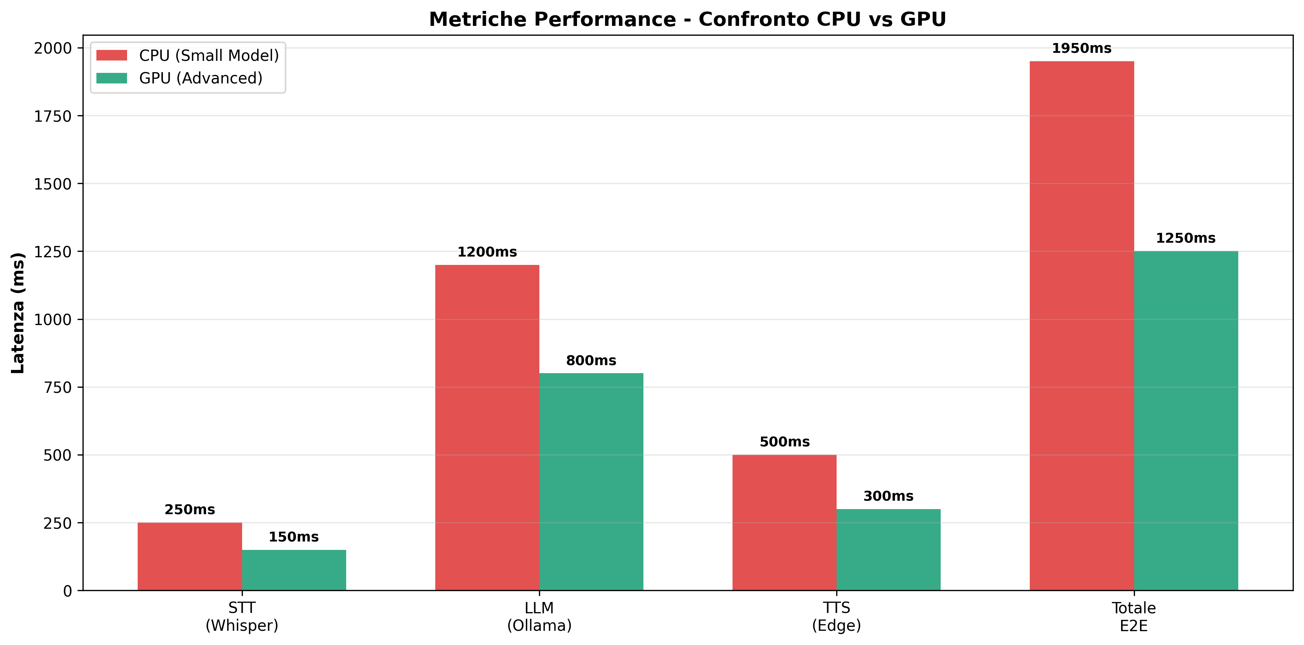
Slide 23: Roadmap e Sviluppi Futuri
Possibili Evoluzioni
#### Breve Termine
• [ ] Autenticazione utenti
• [ ] Rate limiting
• [ ] Monitoring dashboard
• [ ] Export conversazioni (PDF, TXT)

Slide 25
Slide 24: Metriche e Performance
Le performance del sistema variano significativamente in base all'hardware disponibile. Con modelli piccoli su CPU, otteniamo latenze totali end-to-end di 1.6-2.4 secondi, con STT che contribuisce per 200-300ms, LLM per 1-1.5 secondi (di cui 200-400ms per il primo token), e TTS per 400-600ms. Utilizzando GPU e modelli avanzati, possiamo ridurre la latenza totale a 1.1-1.8 secondi, con miglioramenti particolarmente evidenti in STT (100-200ms con CUDA) e TTS (200-400ms con VibeVoice streaming). Il throughput è principalmente limitato dal LLM: Ollama locale gestisce circa 1-2 conversazioni simultanee per GPU, mentre OpenRouter è limitato dai rate limits dell'API. Le risorse tipiche richieste sono 8-16GB di RAM, 4-8GB di VRAM GPU per modelli avanzati, e 20-50GB di storage per tutti i modelli.

Slide 26
Riavvia
Problemi e Soluzioni
#### LiveKit non si avvia
[CODE BLOCK]
#### Ollama non raggiungibile
[CODE BLOCK]
#### TTS non funziona
• Edge: Richiede internet
• Piper: Verifica modelli scaricati
• VibeVoice: Richiede GPU e TTS server esterno
• Chatterbox: Verifica installazione e dipendenze
#### Whisper lento
• Usa modello più piccolo (tiny o base)
• Abilita GPU: WHISPER_DEVICE=cuda
• Riduci beam_size
#### Database connection error
[CODE BLOCK]

Slide 27
Slide 26: Demo - Flusso Completo
Esempio di Conversazione
[CODE BLOCK]

Slide 28
Function tool per chiamate API
Come Integrare con Altri Sistemi
#### 1. Webhook Integration
[CODE BLOCK]
#### 2. External API Calls
[CODE BLOCK]
#### 3. Database External
• Modifica DATABASE_URL in .env
• Supporta qualsiasi PostgreSQL remoto
#### 4. Custom Frontend
• API REST completamente documentate
• WebSocket LiveKit per audio/video
• Frontend può essere qualsiasi framework

Slide 29
Slide 28: Conclusioni
Punti Chiave
✅ Sistema Completo: STT + LLM + TTS integrato
✅ Self-Hosted: Privacy e controllo totale
✅ Modulare: Facile estendere e personalizzare
✅ Multi-Engine: Scelta tra diverse tecnologie
✅ Production-Ready: Docker, database, monitoring
✅ Open Source: Base per personalizzazioni
Prossimi Passi
Setup Ambiente: Docker Compose + LiveKit
Configurazione: TTS, LLM, Whisper
Testing: Verifica tutti i componenti
Personalizzazione: System prompt, voci, modelli
Deployment: Produzione con sicurezza

Slide 30
Slide 29: Q&A
Domande?
Contatti:
• Repository: [GitHub]
• Documentazione: DOCUMENTAZIONE.md
• Issues: [GitHub Issues]
Risorse:
• LiveKit Docs: https://docs.livekit.io
• Ollama: https://ollama.ai
• OpenRouter: https://openrouter.ai
• Whisper: https://github.com/openai/whisper

Slide 31
Grazie per l'Attenzione!
SophyAI Live Server
Sistema di Assistente Vocale Self-Hosted
Domande e Discussione

Slide 32
Note per il Presentatore
Timing Consigliato
• Slide 1-5: Introduzione (5 min)
• Slide 6-12: Architettura e Moduli (15 min)
• Slide 13-18: Deployment e API (10 min)
• Slide 19-24: Avanzato e Performance (10 min)
• Slide 25-30: Demo e Q&A (10 min)
Totale: ~50 minuti
Slide da Evidenziare
• Slide 4: Architettura (mostra diagramma)
• Slide 10: Flusso end-to-end (chiave del sistema)
• Slide 14: Deployment (infrastruttura)
• Slide 26: Demo (mostra funzionamento)
Preparazione Demo
Sistema avviato e funzionante
Browser aperto su localhost:8443
Microfono testato
Esempi di conversazione pronti
API testate (curl o Postman)

